Slide 1


My
von Ann-Katrin Landherr, Ümran Çelen, Melissa Spinuzza & Isabell Koch

Slide 2
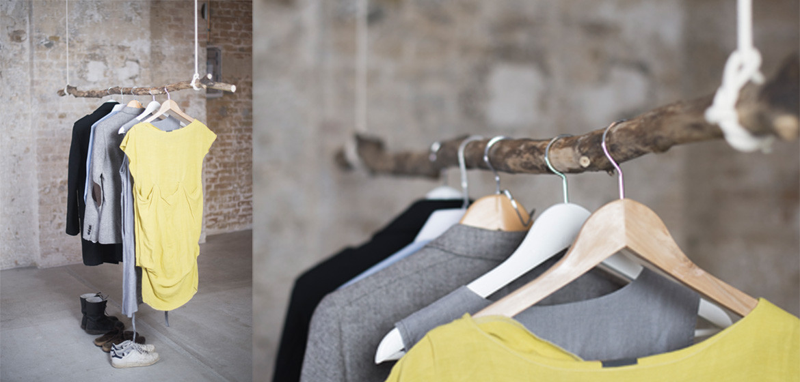
Agenda
Was ist die Idee von „My2Hand“ ?
Vorstellung der Web-Applikation
MVC-Architektur am Beispiel unserer Implementierung
Was sind unsere Zukünftigen Ziele?

Slide 3
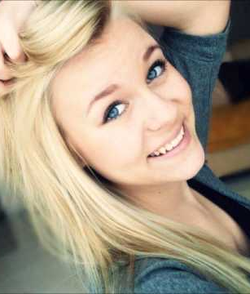
Was ist „My2Hand“?
Lotta Hoffmann (23)
Wohnort: Karlsruhe
Beruf: Studentin
Problem: in Ihrem Kleiderschrank
ist kein Platz

Slide 4

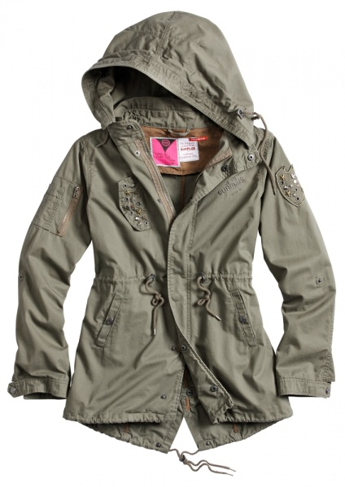
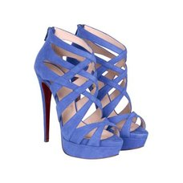

Lotta hat ein Problem:

Slide 5
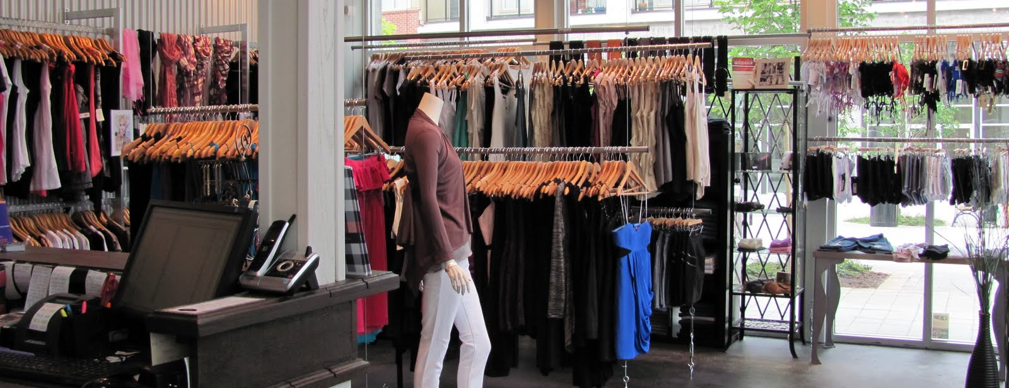
Was ist „My2Hand“?
Ein Laden der für seine Kunden 2Hand-Ware verkauft
Die Verkäufer zahlen eine Kleiderstangengebühr
Verkäufer können auf der Webseite:
die Preise der Artikel verwalten
ihre Artikel bewerben

Slide 6
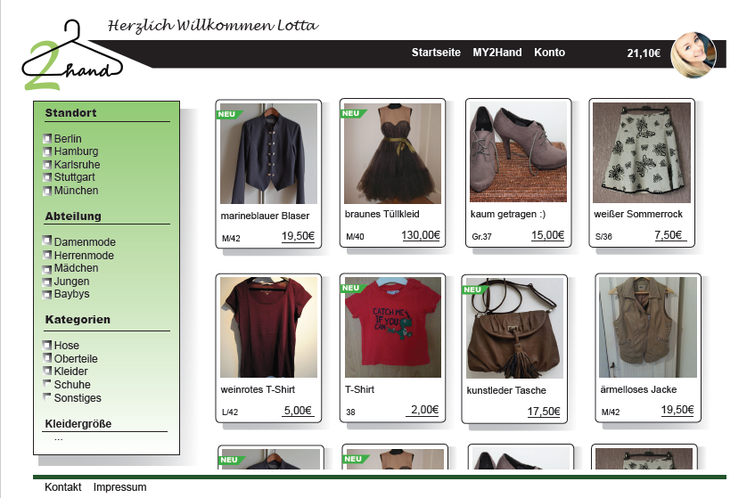

Slide 7
Unsere Webseite:
Ihr findet uns unter: www.my2hand.com

Slide 8
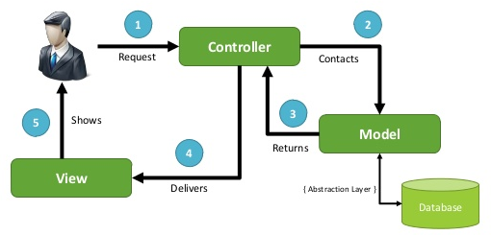
MVC-Architektur

Slide 9
unsere Umsetzung:
Model: Erzeugt die anzuzeigende Daten
Methoden der Java-Klasse DatabaseFacade, die auf Datenbank zugreifen
View: Kümmert sich um die Anzeige der Daten
JavaScript-Funktionen, die HTML-Code generieren
Controller: Definiert die Systemreaktionen auf Benutzereingaben
→ Java-Servlets, die HTTP-Anfragen verarbeiten

Slide 10
Ausblick:
eine 2. Version der Web-Applikation herausbringen
Umsatzabrechnung über das online-Portal
weitere Filialen innerhalb Deutschlands eröffnen
in Werbung investieren

Slide 11
Vielen Dank für Eure Aufmerksamkeit

